Slide 1
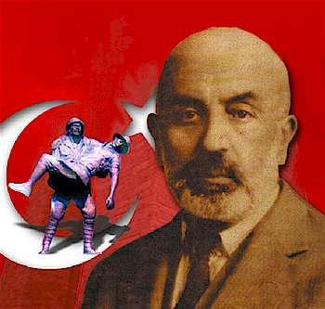
Milii Marş Şarimiz
Mehmet
Akif
ERSOY

Slide 2
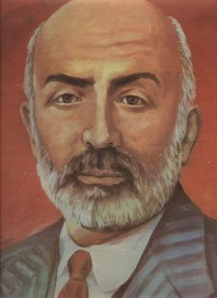
Büyük bir entelektüel,
çağının tanığı ve vicdanı olan bir aydın,

Slide 3
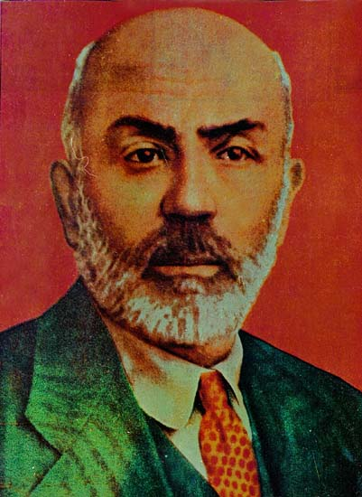
Akif' in şiir gücü ve tarzı dönemin beklentilerini karşılamak için son derece uygundu.
Şiiri toplum için ve bir dava adına yazan, ama şiiri şiir yapan özelliklerden feragat etmeyen…

Slide 4
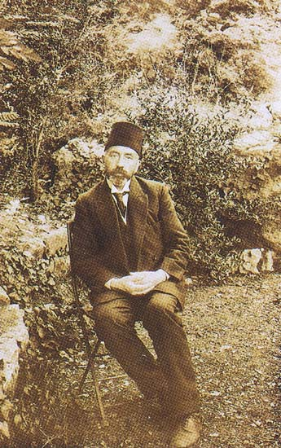
…Türkçe'nin bütün nüanslarını ve imkanlarını ustalıkla kullanan, çağının tanığı ve vicdanı olan bir şairden daha iyi kim yazabilirdi böyle bir marşı?

Slide 5
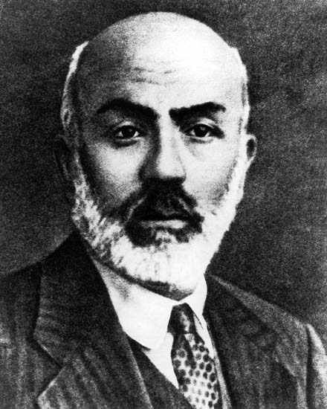
Akif, içinde yaşadığı toplumun, unutulmuş, kendi kaderine terkedilmiş kimsesiz ve sahipsiz insanların, dünya egemenlerinin yok etmeye çalıştığı bir milletin tanığıdır ama aynı zamanda vicdanıdır da...

Slide 6
Akif ' le ilgili temel yanılgıların sebeplerinden biri de O'nu sadece yazılarından, şiirlerinden tanımaya çalışmaktır. Akif yazdıklarından çok daha derin, çok daha geniş ufuklu, çok daha san'atkar ve çok daha şaşırtıcı bir insandır...

Slide 7
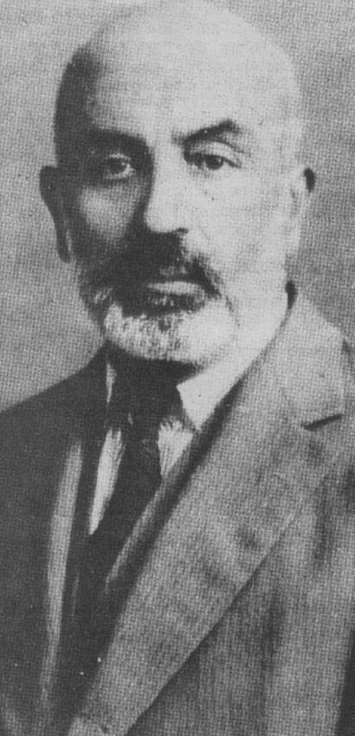
Hem toplumunun değerlerini ve
kişisel ahlakını sağlam bir ilkelilikle kendi şahsında bütünlemiş bir ahlak adamı…

Slide 8
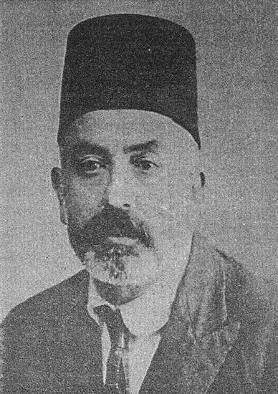
Hem İstiklâl Marşını arzu ve talep eden Meclisin üyesi bir milletvekili,
Hem de İstiklâl Marşı'nı yazmadan önce de ülkesinin büyük bir şairi olarak tanınan ve bütün bu özellikleri kendi şahsında toplamış başka biri yoktur…

Slide 9
İstiklal Marşı’mızın şairi,
Büyük şair;
M. Akif ERSOY
ANISINA…
istiklal Marşı’mız

Slide 10
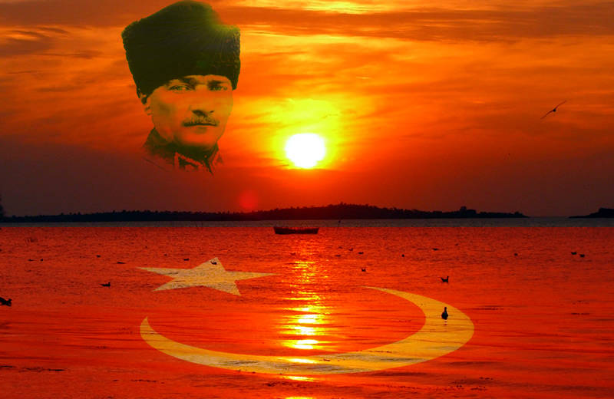
Korkma! Sönmez bu şafaklarda yüzen al sancak;
Sönmeden yurdumun üstünde tüten en son ocak.
O benim milletimin yıldızıdır, parlayacak;
O benimdir, o benim milletimindir ancak!

Slide 11
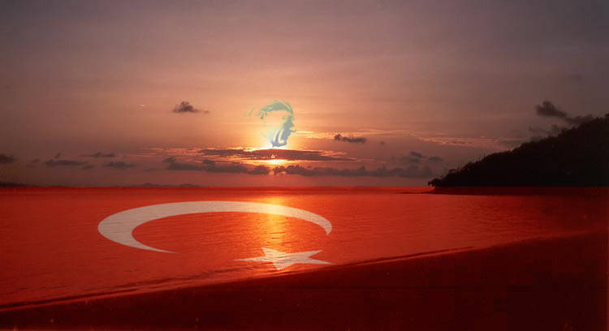
Çatma, kurban olayım çehreni ey nazlı hilal!
Kahraman ırkıma bir gül.. ne bu şiddet bu celal?
Sana olmaz dökülen kanlarımız sonra helal;
Hakkıdır, Hakk’a tapan, milletimin istiklal.

Slide 12
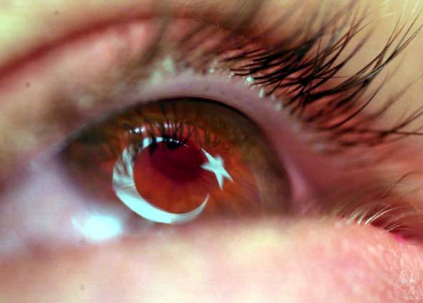
Ben ezelden beridir hür yaşadım, hür yaşarım; Hangi çılgın bana zincir vuracakmış? Şaşarım! Kükremiş sel gibiyim, bendimi çiğner, aşarım. Yırtarım dağları, enginlere sığmam, taşarım

Slide 13
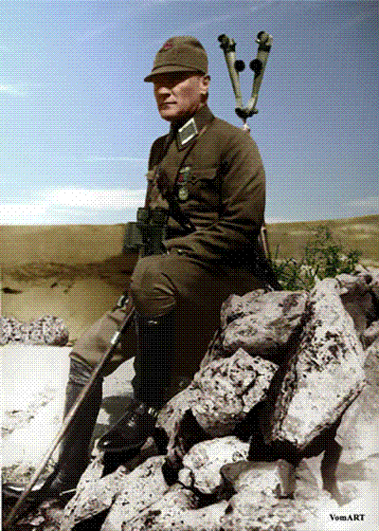
Garbın âfâkını sarmışsa çelik zırhlı duvar. Benim iman dolu göğsüm gibi serhaddim var. Ulusun, korkma! Nasıl böyle bir imanı boğar, 'Medeniyyet! dediğin tek dişi kalmış canavar?

Slide 14
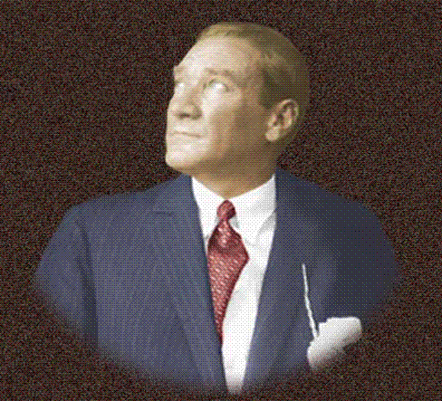
Arkadaş, yurdunu alçakları uğratma sakın; Siper et gövdeni, dursun bu hayâsızca akın. Doğacaktır sana va'dettiği günler Hakk'ın, Kim bilir, belki yarın, belki yarından da yakın.

Slide 15
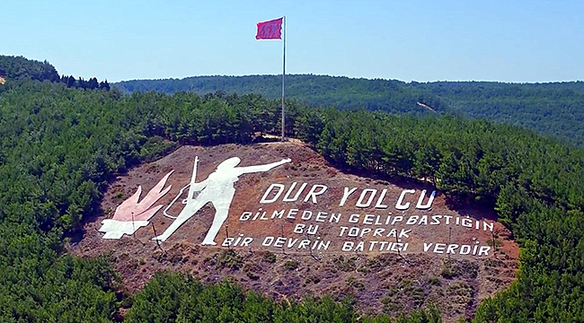
Bastığın yerleri 'toprak!' diyerek geçme, tanı! Düşün altındaki binlerce kefensiz yatanı. Sen şehid oğlusun, incitme, yazıktır, atanı. Verme, dünyâları alsan da bu cennet vatanı

Slide 16
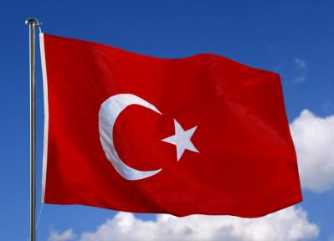
Kim bu cennet vatanın uğruna olmaz ki feda? Şühedâ fışkıracak toprağı sıksan, şühedâ!
Cânı, cânânı, bütün varımı alsın da Hudâ, Etmesin tek vatanımdan beni dünyâda cüdâ.

Slide 17
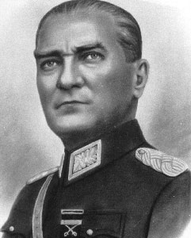
Rûhumun senden ilahî, şudur ancak emeli: Değmesin ma' bedimin göğsüne na-mahrem eli! Bu ezanlar-ki şehâdetleri dinin temeli- Ebedî yurdumun üstünde benim inlemeli.

Slide 18
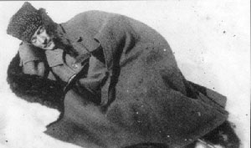
O zaman vecd ile bin secde eder -varsa- taşım. Her cerîhamdan, İlâhi, boşanıp kanlı yaşım, Fışkırır rûh-ı mücerred gibi yerden na'şım; O zaman yükselerek arşa değer belki başım!

Slide 19
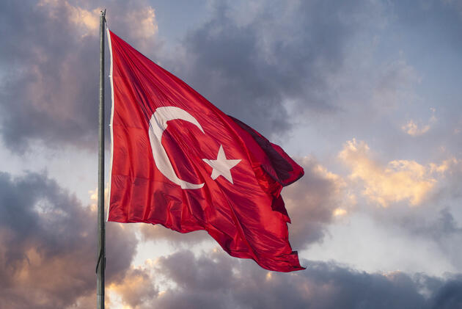
Dalgalan sen de şafaklar gibi ey şanlı hilâl! Olsun artık dökülen kanlarımın hepsi helâl. Ebediyyen sana yok, ırkıma yok izmihlâl; Hakkıdır, hür yaşamış, bayrağımın hürriyet, Hakkıdır, Hakk'a tapan milletimin istiklâl!

Slide 20
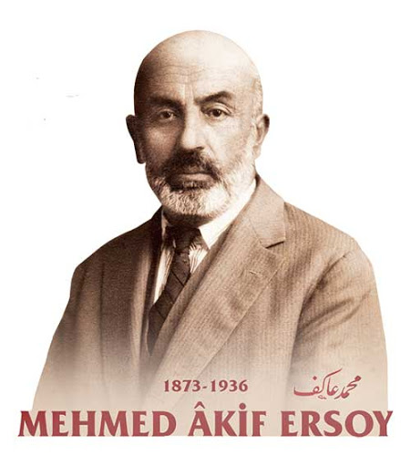
Minnetle Anıyoruz.

